Slide 1


Sistemas Lineales Dinámicos S1-2024 Capítulo 2: Señales en Sistemas Clase 3
Prof. Danny Luarte
dannyluarte@udec.cl

Slide 2

En la clase de hoy
2.3 Transformaciones sobre Señales
2.4 Señales de Prueba Discretas
J. Espinoza, D. Sbarbaro, “Sistemas Lineales Dinámicos”, http://www2.udec.cl/jose.espinoza/SLD/543214_SLD_Apuntes.pdf

Slide 3
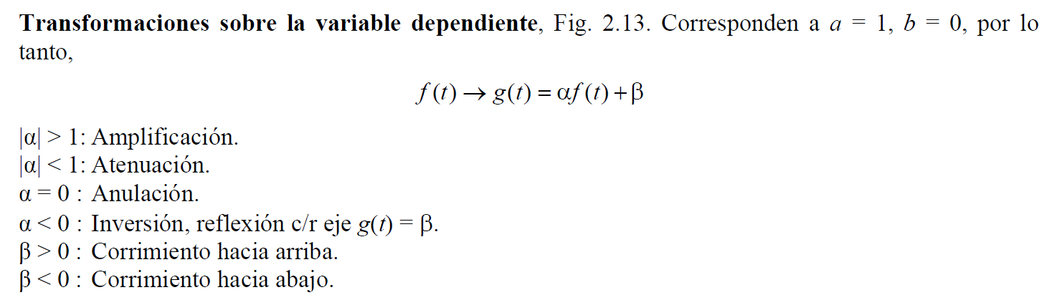
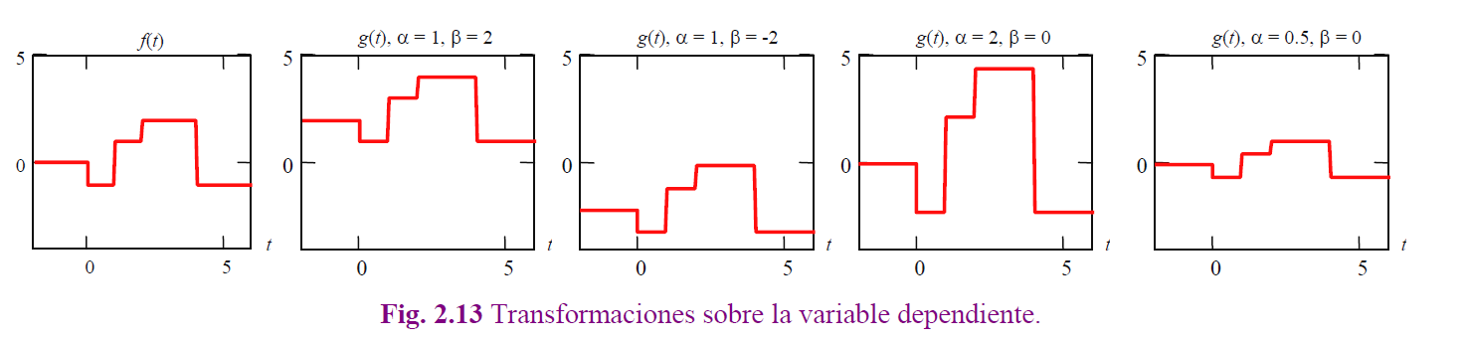
Repaso: 2.3 Transformaciones sobre Señales

Slide 4
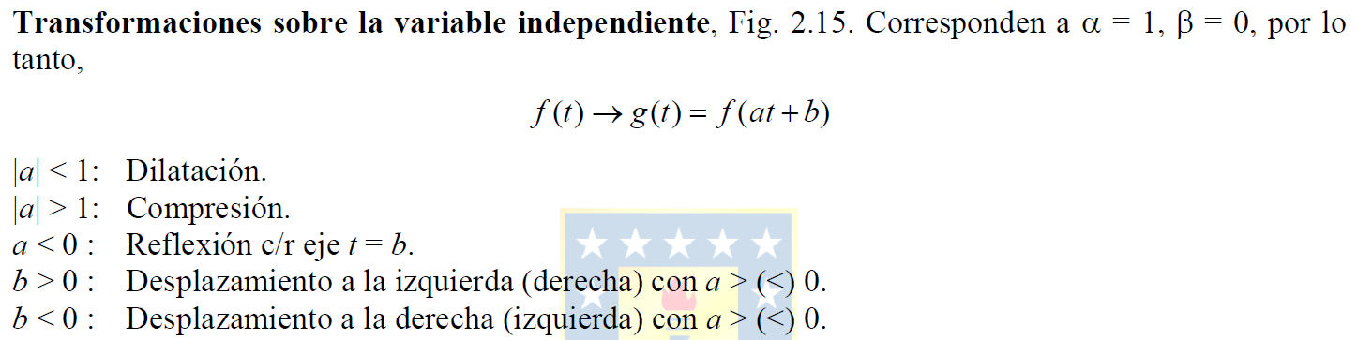
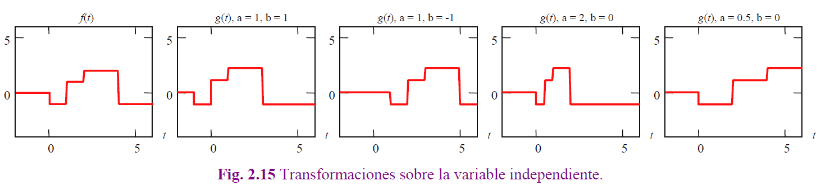
Repaso: 2.3 Transformaciones sobre Señales

Slide 5


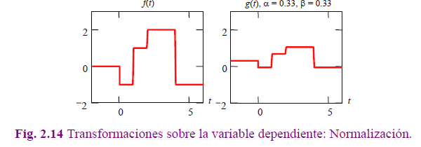

Errata: 2.3 Transformaciones sobre Señales
Nota: Si , se pueden aplicar las transformaciones sobre la variable dependiente por separado y luego sumar los términos.
Nota: Si , se puede aplicar primero la transformación de escalamiento y luego aplicar la transformación de desplazamiento

Slide 6



Errata: 2.3 Transformaciones sobre Señales
Nota: Las transformaciones sobre la variable independiente no se pueden realizar por separado y luego sumar. Se deben realizar para at+b.
Nota: Si , se puede aplicar primero la transformación de desplazamiento y luego aplicar la transformación de escalamiento

Slide 7
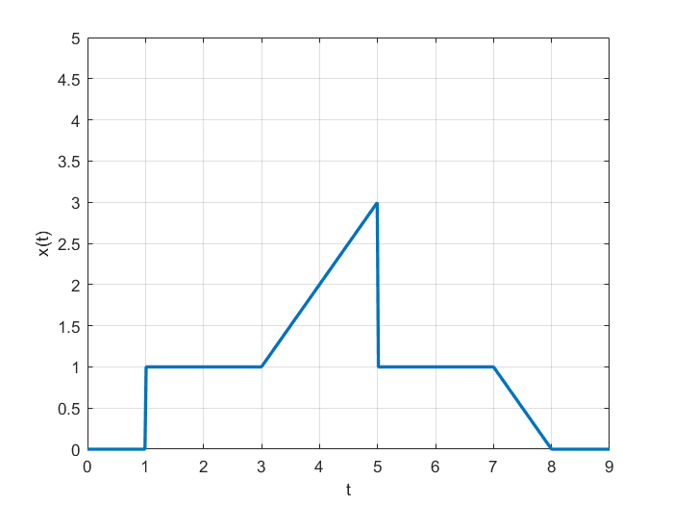
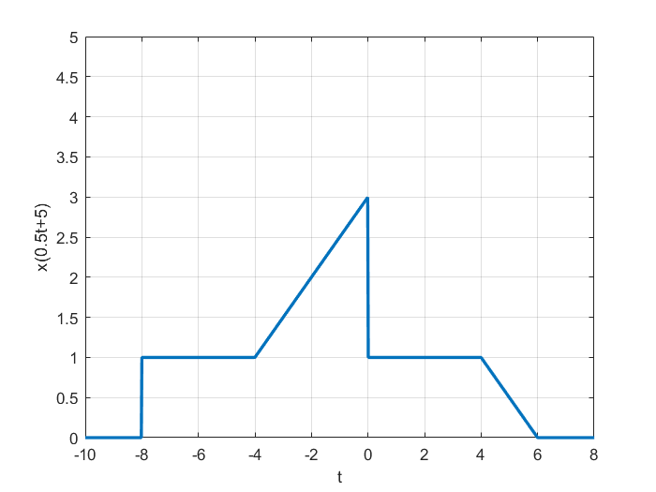
2.3 Transformaciones sobre Señales
Ejercicio: Dada la señal:
x(t) = u(t − 1) + r(t − 3) − r(t − 5) − 2u(t − 5) − r(t − 7) + r(t − 8). Se pide graficar x(t/2 + 5).

Slide 8
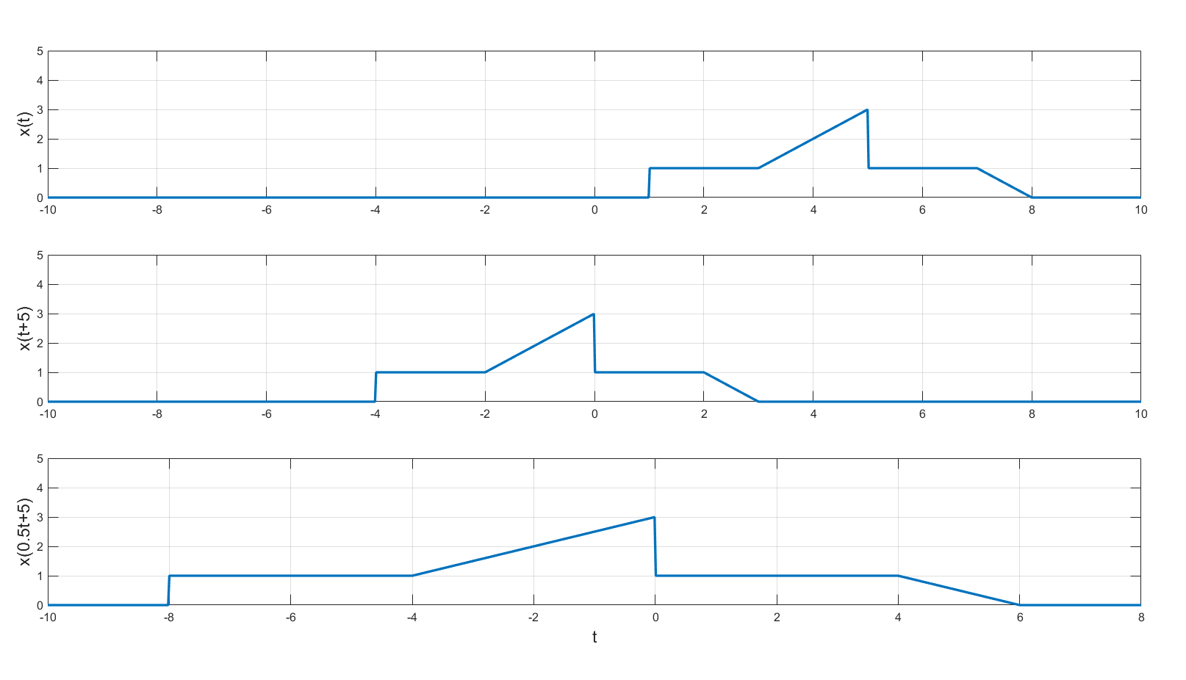

Slide 9
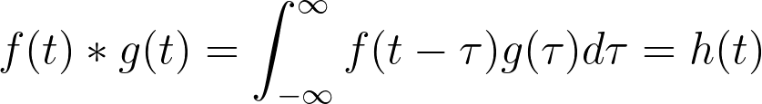
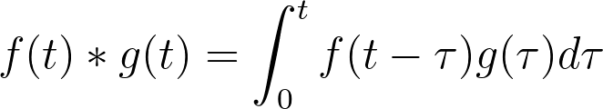
2.3 Transformaciones sobre Señales
Transformaciones Complejas
Convolución (Integral de Convolución)
Si f(t) y g(t) tienen soporte positivo:

Slide 10
2.3 Transformaciones sobre Señales
Ejemplo: Convolución de señales cuadradas

Slide 11
2.3 Transformaciones sobre Señales
Ejemplo: Convolución de señal cuadrada con señal triangular

Slide 12


2.3 Transformaciones sobre Señales
Propiedades de la convolución:
Conmutatividad: f(t)*g(t) = g(t)*f(t)
Distributividad con respecto a la suma: f(t)*[g(t) + h(t)] = f(t)*g(t) + f(t)*h(t)
Asociatividad: f(t)*[g(t)*h(t)] = [f(t)*g(t)]*h(t)
Convolución con un Impulso:
Convolución con un Escalón:

Slide 13


2.3 Transformaciones sobre Señales
Importancia de la convolución (y de la entrada impulso)
Para un sistema LTI, si se conoce su salida a entrada impulso , la cual llamaremos h(t), entonces se puede conocer la salida y(t) del sistema a cualquier entrada arbitraria u(t), mediante:

Slide 14
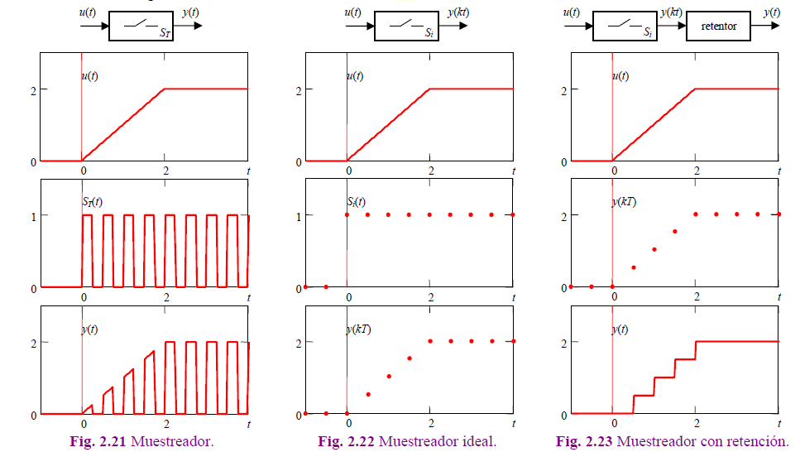
2.3 Transformaciones sobre Señales
Discretización

Slide 15
2.4 Señales de Prueba Discretas
Definidas en base al muestreador ideal.
Evaluadas para kT, con k entero.
T es el periodo de muestreo de la señal discreta.

Slide 16
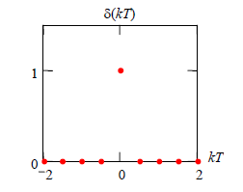
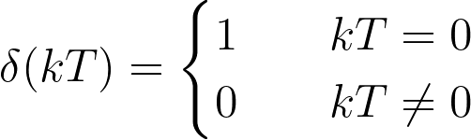
2.4 Señales de Prueba Discretas
Impulso Discreto

Slide 17
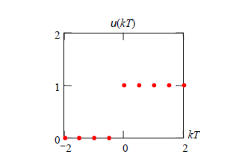
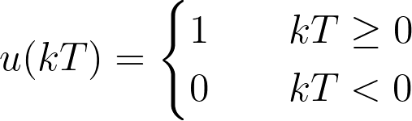
2.4 Señales de Prueba Discretas
Escalón Discreto

Slide 18
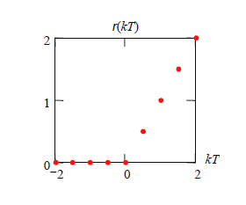
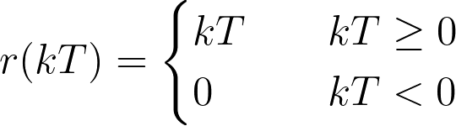
2.4 Señales de Prueba Discretas
Rampa Discreta

Slide 19
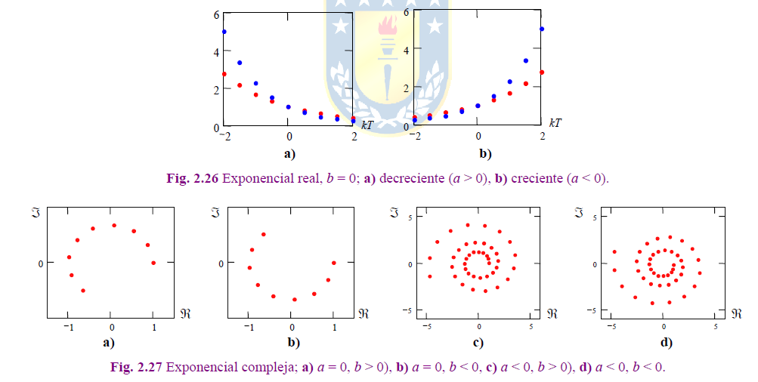

2.4 Señales de Prueba Discretas
Exponencial Discreta

Slide 20
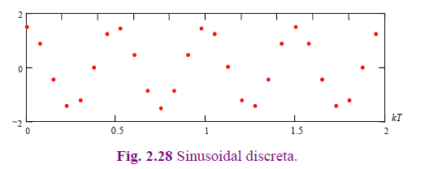
2.4 Señales de Prueba Discretas
Sinusoidal Discreta

Slide 21
2.4 Señales de Prueba Discretas
Sinusoidal Discreta
La señal sinusoidal discreta es periódica si para algún k* y N enteros se cumple, 2πfkT = 2πN, con k* =N/(fT), donde N es el menor entero positivo y k* resulta ser el periodo discreto.
Nota: Recordar que T es el tiempo
de muestreo de la señal discreta.
No confundir con el periodo (1/f)
de la señal continua.

Slide 22
2.4 Señales de Prueba Discretas
Ejercicio: Determine el periodo discreto de la señal g(kT) = Asen(2πfkT), con f = 50 [Hz], T = 0,006 [s].

Slide 23
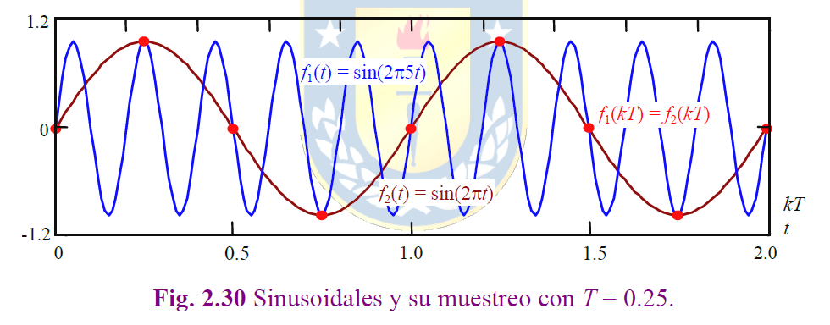
2.4 Señales de Prueba Discretas
Sinusoidal Discreta: Efectos del tiempo de muestreo

Slide 24
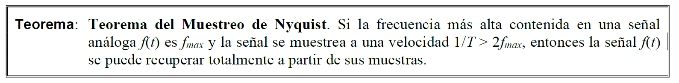
2.4 Señales de Prueba Discretas
Sinusoidal Discreta

Slide 25
Sistemas Lineales Dinámicos S1-2024 Capítulo 2: Señales en Sistemas Clase 3
Prof. Danny Luarte
dannyluarte@udec.cl

